Slide 1
SignCV
Забнин Платон, группа 9-52
Преподаватель Ильин В.В.

Slide 2
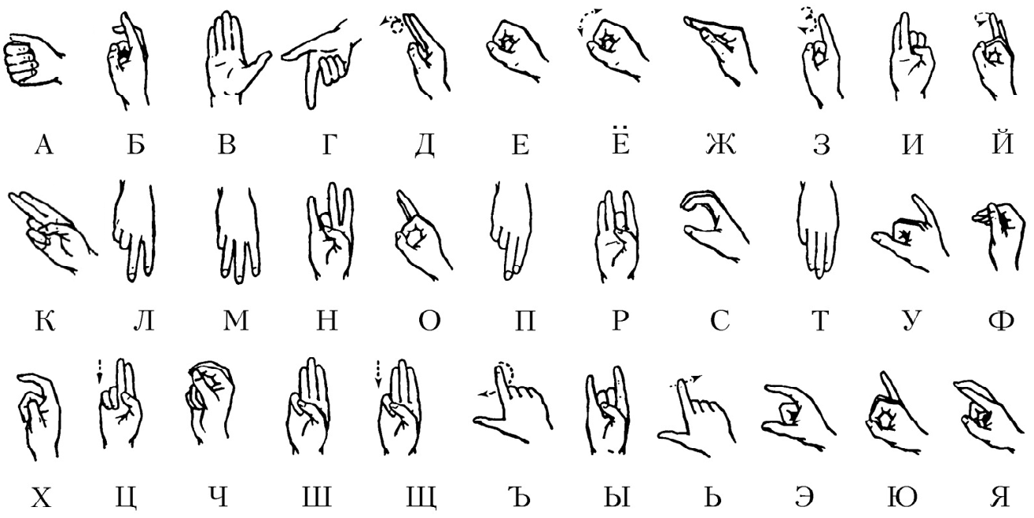
Программа для распознавания жестов?
Дактиль русского жестового языка

Slide 3




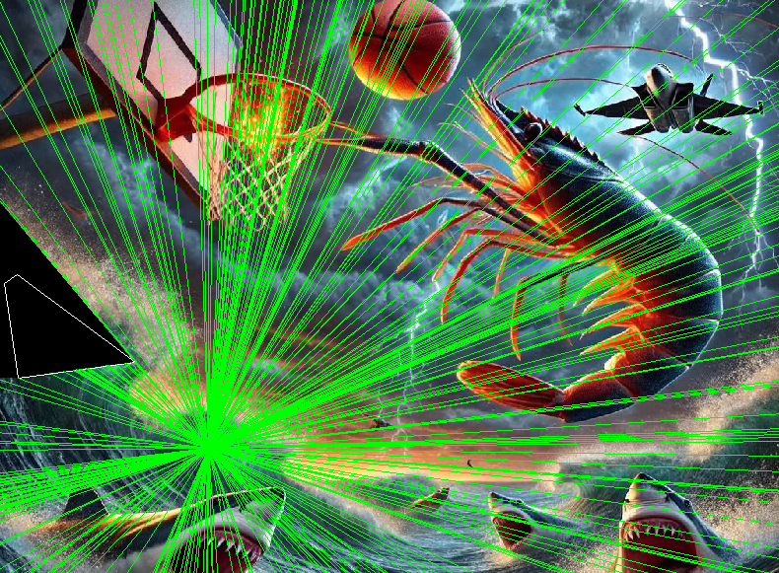
Что использует?
Python 3.12
cv2
mediapipe
numpy
Геометрию из прошлых проектов

Slide 4
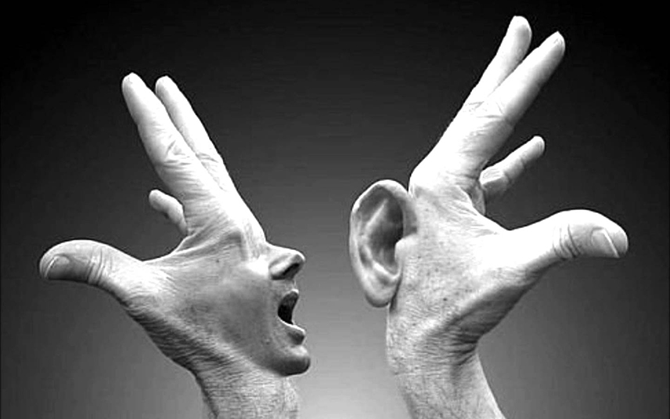
Почему такая идея?
Какое-то время изучал РЖЯ
Интересно

Slide 5
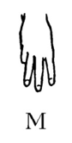
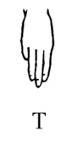
Как работает?
Для каждой руки есть разные позиции
Для каждого пальца есть разные позиции в соответствии с позицией руки
Для спорных ситуаций есть чекеры
Всё в качестве геометрии

Slide 6
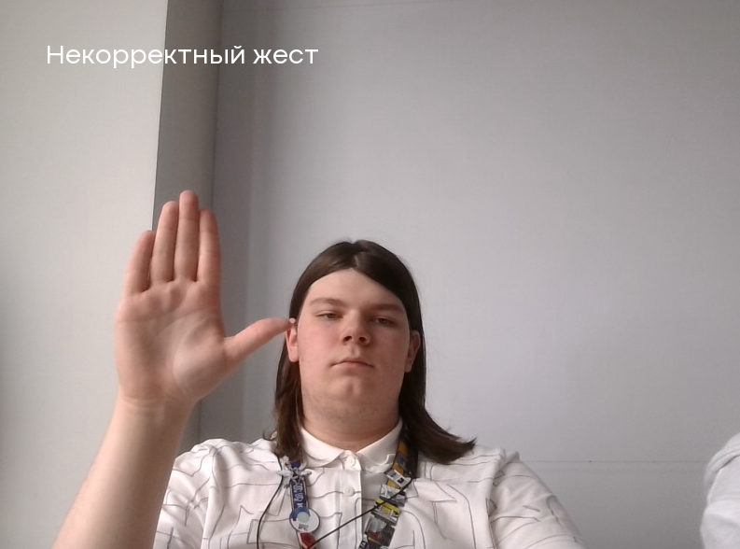
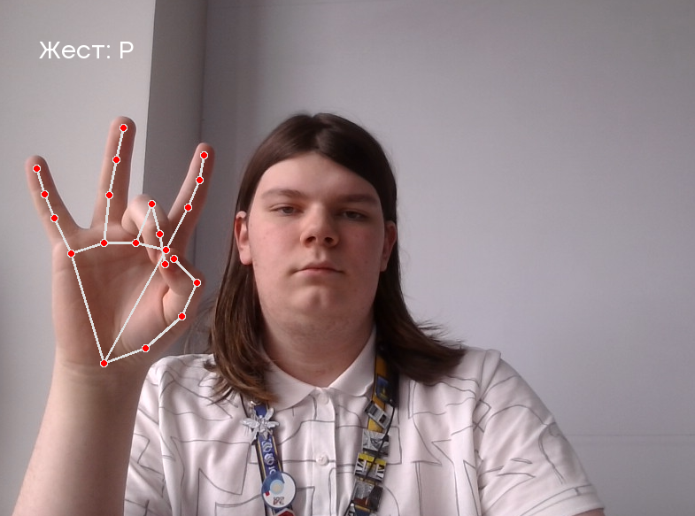
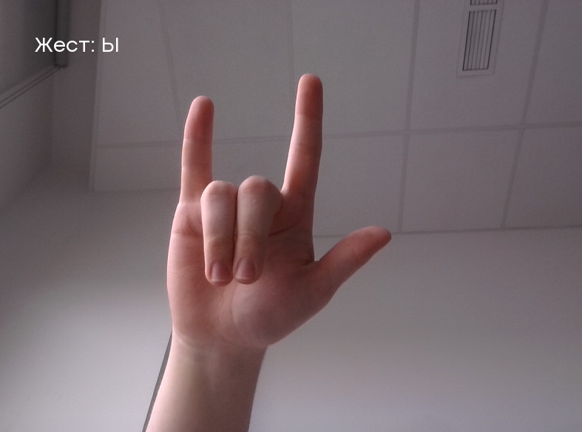
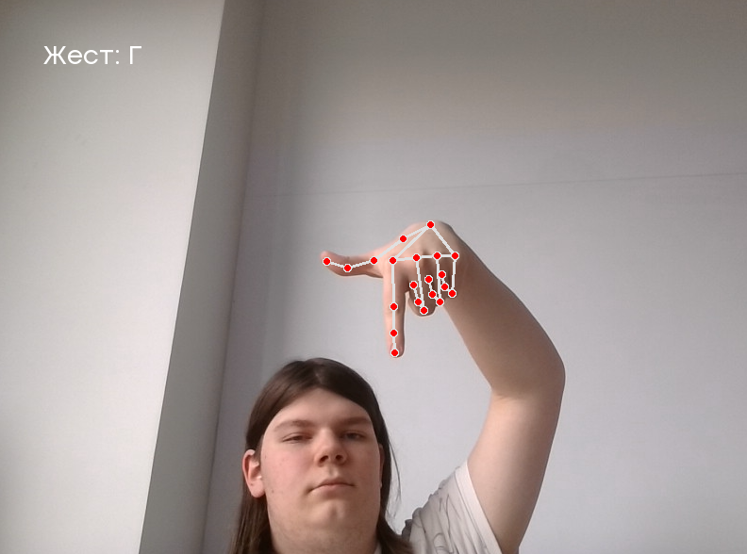
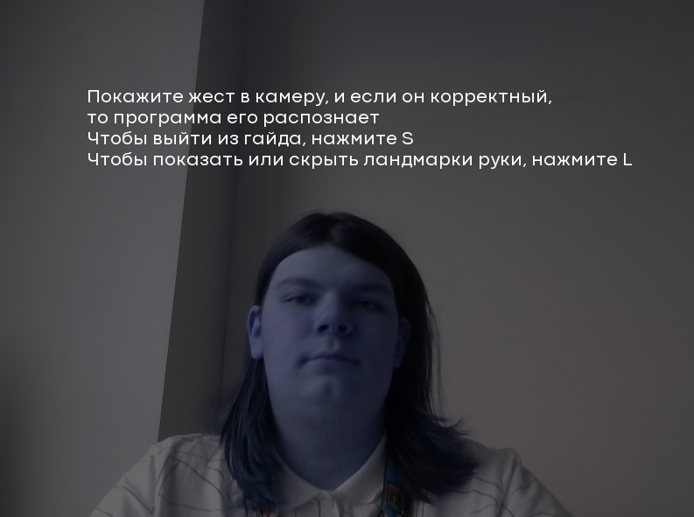
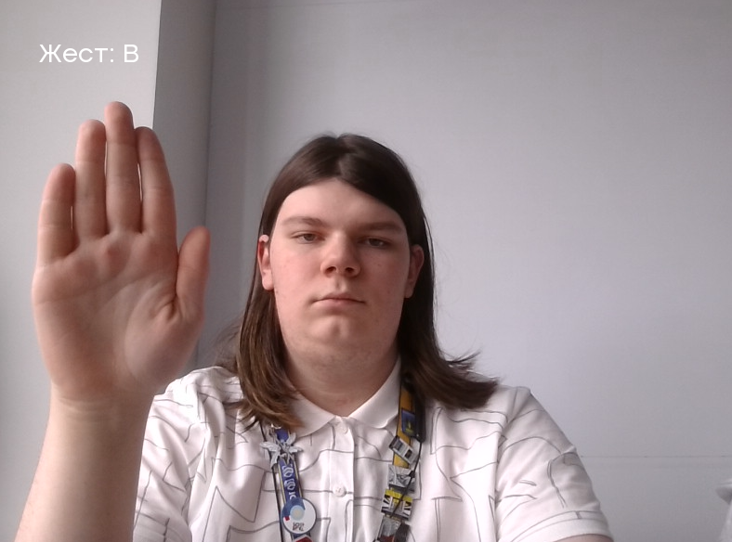
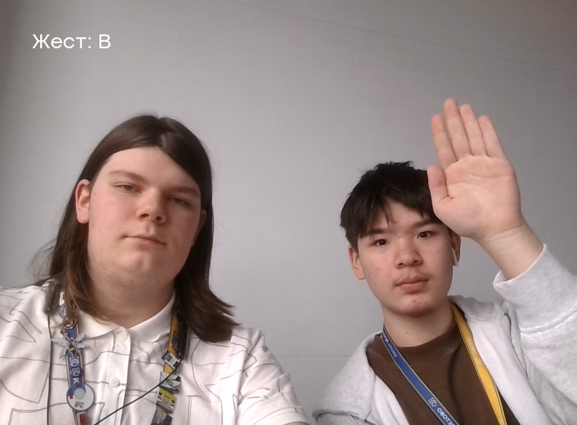

Slide 7
Что хотел сделать?
Хотел распознавать 23 статичных жеста
Научился распознавать примерно 18 жестов (хорошо)
Перспективы:
Научиться распознавать динамичные жесты
Научиться «подвязывать» жесты к остальному телу
Распознавать мимику
Озвучивать показанный текст

